Slide 1
Catalogo de productos ozom

Slide 2
Textil
Productos de textil

Slide 3
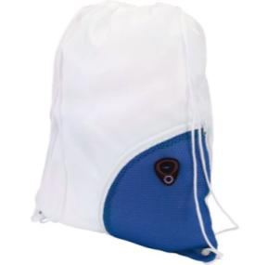
Mochila personalizable
REFERENCIA: 001
Mochila de cuerdas para utilizar en cualquier ocasión.
Precio 4€
No incluye gastos de envío.

Slide 4
Camisetas personalizables
REFERENCIA: 002
Color principal: Blanco y negro.
Camiseta basica de manga corta disponible para personalizar.
Precio: 6,50
No incluye gastos de envio.

Slide 5
Camiseta personalizable manga larga
REFERENCIA: 003
Color principal: Blanco y negro.
Camiseta básica personalizable de manga larga.
Precio: 7€
No incluye gastos de envío.

Slide 6
Diferentes opciones para personalizar.
También podemos personalizar con tu escudo favorito de fútbol. Pon tu nombre o número que te guste en el frente o en la parte posterior. Si tienes alguna duda con lo que desees escríbenos un mensaje. La personalización cuesta entre unos 5€ o 7€.

Slide 7
Manualidades
Productos hechos a mano

Slide 8
Cojín o llavero de emoticono
REFERENCIA:004
Cojin o llavero de emoticono disponible en varios diseños y colores.
Hechos a mano.
Precio: 6€ cojín y 2€ llavero.
No incluye gastos de envío.

Slide 9
Llaveros de súper héroes
REFERENCIA: 005
Llaveros de Súper Héroes de Marvel y DC.
Hechos a mano.
Precio: 2€
No incluye gastos de envío.

Slide 10
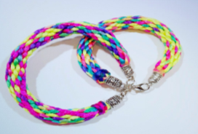
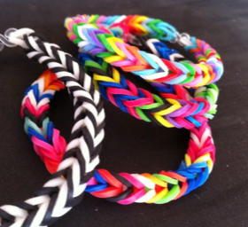
Pulseras
REFERENCIA: 006
Pulseras de varios diseños con varios colores a elegir.
Hechas a mano.
Precio: 1,50€
No incluye gastos de envío.

Slide 11
Comestibles
Productos típicos de nuestra zona.

Slide 12
Tortas de sal bedi
REFERENCIA: 007
Tortas de sal Bedi fabricadas con masa fina con hojaldre.
Precio: 1,50€
No incluye gastos de envío.

Slide 13
Miguelitos de chocolate negro
REFERENCIA:008
Miguelitos de chocolate El Patriarca.
Precio de 12 unidades: 6,50€
No incluye gastos de envío

Slide 14
Miguelitos de chocolate blanco
REFERENCIA: 009
Miguelitos de chocolate blanco El Patriarca.
Precio de 12 unidades: 6,50€
No incluye gastos de envío.

Slide 15
Surtido de pekibom
REFERENCIA: 010
Surtido de bombones con avellana El Patriarca.
Precio: 6€
No incluye gastos de envío.

